Slide 1
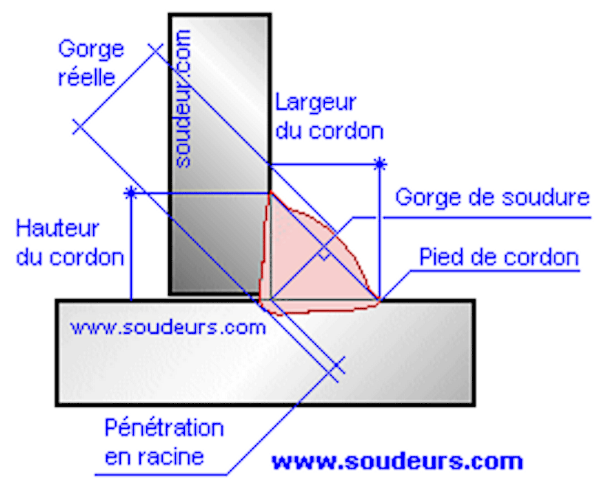
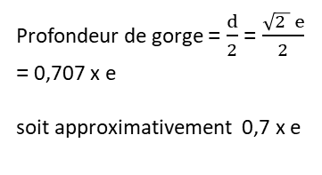

Ø = 1,5 d₀
Pince longitudinale
Pince transversale
á
e
1,5 x e
Point de
surchauffe
collision
e = plus petite épaisseur soudée
Diagonale d² = e² + e² soit:
d = $\sqrt{e^{2}+e^{2}}$= $\sqrt{2 e^{2}}=\sqrt{2 }e$
e
Profondeur de gorge = $\frac{d}{2}$ = $\frac{\sqrt{2 } e}{2}$
= 0,707 x e
soit approximativement 0,7 x e
e
d
Profondeur
de gorge
0,7 x e
e
e

